Slide 1
KOMBINACIJE 1

Slide 2
Razporeditve r od danih n različnih elementov, kjer vrstni red ni pomemben, imenujemo kombinacije brez ponavljanja.
$$C_{n}^{r}=\left({n \atop r}\right)=\frac{n!}{\left(n−r\right)!r!}$$
binomski simbol

Slide 3
$$0!=1$$
$$1!=1$$
$$\frac{\left(n+1\right)!}{n!}=n$$
$$\left({n \atop 0}\right)=1$$
$$\left({n \atop 1}\right)=n$$

Slide 4
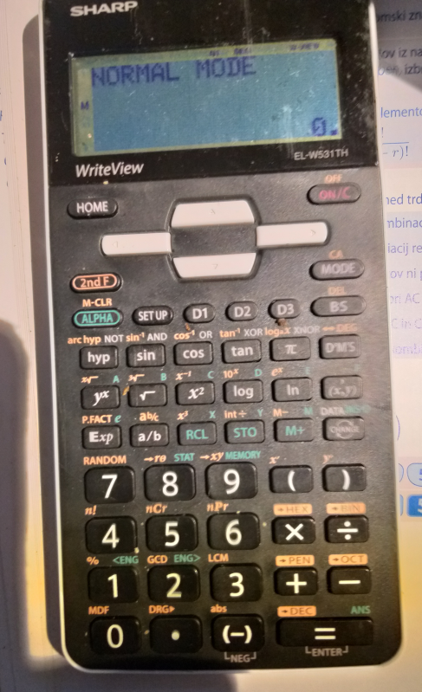
Izračunaj $\left({10 \atop 3}\right)$ in $\left({100 \atop 98}\right)$
$$\left({10 \atop 3}\right)=\frac{10!}{\left(10−3\right)!∙3!}=120$$
$$\left({100 \atop 98}\right)=\frac{100!}{\left(100−98\right)!∙98!}=\frac{100∙99∙98∙97∙96∙⋯}{2∙1∙98∙97∙96∙⋯}=\frac{100∙99}{2}=4950$$

Slide 5
Učitelj v razredu s 26 dijaki vpraša 3 dijake.
a) Koliko različnih trojic lahko izbere?
$$C_{26}^{3}=\left({26 \atop 3}\right)=\frac{26!}{\left(26−3\right)!∙3!}=2600$$
b) Na koliko načinov jih lahko pokliče k tabli, če pridejo drug za drugim?
$$__26__∙_25___∙__24__=15600$$

Slide 6
V razredu je 10 deklet in 6 fantov. Izprali bodo skupino petih oseb. Koliko različnih skupin lahko izberejo, če morata biti v skupini natanko 2 fanta?
V skupini bosta 2 fanta in 3 dekleta. Besedica in nam tu pomeni množenje.
$$C_{6}^{2}∙C_{10}^{3}=\left({6 \atop 2}\right)∙\left({10 \atop 3}\right)=15∙120=1800$$

Slide 7
Na veterinarski postaji imajo 10 mačjih mladičev, od tega jih je 6 samic. Na koliko načinov lahko Mira izbere 3 mladiče, če želi vsaj enega samca?
Mira lahko izbere 3 samce ali 2 samca in 1 samico ali 1 samca in 2 samici.
Besedica ali tu pomeni operacijo seštevanja, besedica in pa operacijo množenja.
$C_{4}^{3}∙C_{6}^{0}+C_{4}^{2}∙C_{6}^{1}+$ $C_{4}^{1}∙C_{6}^{2}=\left({4 \atop 3}\right)\left({6 \atop 0}\right)+\left({4 \atop 2}\right)\left({6 \atop 1}\right)+\left({4 \atop 1}\right)\left({6 \atop 2}\right)=100$

Slide 8
Na sestanku je 6 učiteljev in 12 dijakov. Na koliko načinov lahko izberejo četverico, v kateri bo enako število učiteljev in dijakov?
$$\left({6 \atop 2}\right)\left({12 \atop 2}\right)=15∙66=990$$

Slide 9
V razredu je 8 fantov in 12 deklet. Koliko različnih četveric lahko izberejo, če:
a) ni dodatnih omejitev,
$$\left({20 \atop 4}\right)=2845$$
b) morata biti izbrani natanko dve dekleti,
$$\left({12 \atop 2}\right)\left({8 \atop 2}\right)=66∙28=1848$$
c) morajo biti izbrani natanko trije fantje,
$$\left({8 \atop 3}\right)\left({12 \atop 1}\right)=56∙12=672$$

Slide 10
č) morata biti izbrana vsaj dva fanta,
$$\left({8 \atop 2}\right)\left({12 \atop 2}\right)+\left({8 \atop 3}\right)\left({12 \atop 1}\right)+\left({8 \atop 4}\right)\left({12 \atop 0}\right)=28∙66+56∙12+70∙1=2590$$
d) morajo biti izbrana vsaj 3 dekleta,
$$\left({12 \atop 3}\right)\left({8 \atop 1}\right)+\left({12 \atop 4}\right)\left({8 \atop 0}\right)=220∙8+495∙1=2255$$
e) ne smejo biti izbrani le fantje,
$$\left({20 \atop 4}\right)−\left({8 \atop 4}\right)\left({12 \atop 0}\right)=4845−70=4775$$

Slide 11
f) morata biti v trojici vsaj en fant in vsaj eno dekle,
$$\left({20 \atop 4}\right)−\left({12 \atop 4}\right)\left({8 \atop 0}\right)−\left({12 \atop 0}\right)\left({8 \atop 4}\right)=4845−495−70=4280$$
g) morata biti izbrana največ dva fanta?
$$\left({20 \atop 4}\right)−\left({8 \atop 3}\right)\left({12 \atop 1}\right)−\left({8 \atop 4}\right)\left({12 \atop 0}\right)=4845−672−70=4103$$

Slide 12
Na koliko načinov lahko dvajsetim prostovoljcem podelijo tri nagrade,če so:
a) nagrade različne in prostovoljci lahko dobijo največ eno nagrado,
$__20__∙__19__∙__18__=$6840
b) nagrade različne in prostovoljci lahko dobijo tudi več nagrad,
$$__20__∙__20__∙__20__=8000$$
c) nagrade enake in prostovoljci lahko dobijo največ eno nagrado?
$$\left({20 \atop 3}\right)=1140$$

Slide 13
Imamo tri črne kroglice in pet belih. Na koliko načinov:
a) jih lahko postavimo v ravno vrsto, če se kroglice ločijo le po barvi,
$$P_{8}^{3,5}=\frac{8!}{3!∙5!}$$
b) jih lahko postavimo v ravno vrsto, če niti dve kroglici nista enako veliki,
$$__8__∙__7__∙__6__∙__5__∙__4__∙__3__∙__2__∙__1__=$$
c) lahko izberemo dve kroglici, če se kroglice ločijo le po barvi,
$$3 lahko imamo belo in črno, dve črni ali dve beli$$
č) lahko izberemo dve kroglici, če niti dve kroglici nista enako veliki?
$$\left({8 \atop 2}\right)=28$$

Slide 14
Na mizi je 15 različnih krogel za biljard. (2 rumeni, 2 zeleni, 2 modri, 2 vijolični, 2 oranžni, 2 rdeči, 2 rjavi in 1 črna). Na koliko načinov:
a) lahko vse krogle razporedimo v ravno vrsto,
$$15∙14∙13∙12∙11∙10∙9∙8∙7∙6∙5∙4∙3∙2∙1=$$
b) lahko izberemo četverico krogel,
$$\left({15 \atop 4}\right)=1365$$
c) lahko eno za drugo tri krogle vzamemo z mize,
$$15∙14∙13=2730$$

Slide 15
č) lahko izberemo četverico krogel, če moramo izbrati obe modri krogli,
$$\left({2 \atop 2}\right)\left({13 \atop 2}\right)=78$$
d) lahko izberemo en par krogel?
$$\left({15 \atop 2}\right)=105$$

Slide 16
V razredu je 10 deklet in 13 fantov. Na koliko načinov:
a) se lahko vsa dekleta postavijo v vrsto,
$$10∙9∙8∙7∙6∙5∙4∙3∙2∙1=3628800$$
b) so lahko zaporedoma vprašana matematiko tri različna dekleta,
$$10∙9∙8=720$$
c) lahko izberejo skupino treh dijakov,
$$\left({23 \atop 3}\right)=1771$$

Slide 17
č) lahko izberejo trojico, v kateri je vsaj eno dekle,
$$\left({23 \atop 3}\right)−\left({13 \atop 3}\right)\left({10 \atop 0}\right)=1485$$
d) Lahko izberejo predsednika in blagajnika, ne nujno različni osebi,
$$23∙23=529$$
e) lahko izberejo predsednika, namestnika in blagajnika (3 različne osebe)
$$23∙22∙21=10626$$
f) lahko vsi fantje zaporedoma vstopijo v učilnico, če mora fant,
ki je predsednik razred, vstopiti zadnji?
$$12∙11∙10∙9∙8∙7∙6∙5∙4∙3∙2∙1∙1=479001600$$

